Slide 1
Atuação socioassistencial - situações de emergência e calamidade pública
Subsecretaria de Assistência Social
Secretaria de Estado de Desenvolvimento Social
Novembro 2022

Slide 2
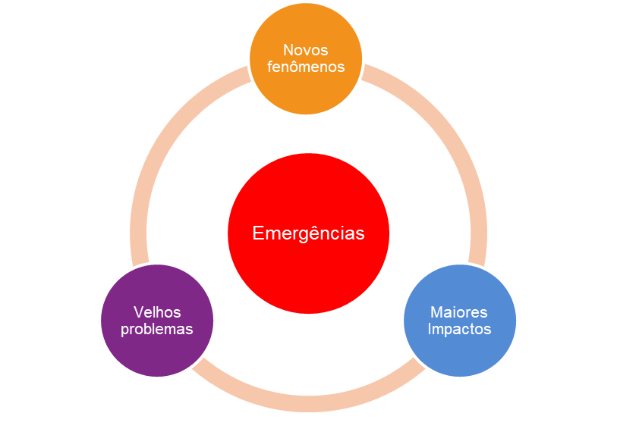
O Contexto das emergências
Exigem:
- Apropriação da agenda pública;
- Reconhecimento de papéis e atribuições
- Responsabilização
- Preparação
- Respostas ágeis
- Soluções efetivas
- Processos participativos

Slide 3
Histórico recente da atuação - SEDESE
Mariana e Calha do Rio Doce (a partir de 2015);
Brumadinho, Calha do Paraobeba e municípios com barragens em risco (a partir de 2019;
Períodos chuvosos (a partir de 2019)
Pandemia
Aprendizados na atuação conjunta e articulada com demais órgãos estaduais, sobretudo com a Defesa Civil

Slide 4
Atuação socioassistencial
Atuação do Sistema Único de Assistência Social: garantir a proteção e o acolhimento da população atingida, provendo serviços, programas, benefícios eventuais ou outras formas de auxílio diante da situação de emergência, sobretudo para o público com vulnerabilidade agravada;
Municípios (secretarias municipais) | Estado (secretaria estadual) | União (secretaria nacional)
Atender diretamente a população com ações assistenciais de caráter de emergência | Apoiar os Municípios - cofinanciamento e apoio técnico - e atender, em conjunto com os municípios, nas ações assistenciais de caráter de emergência; | Atender, em conjunto com os Estados, o Distrito Federal e os municípios com ações assistenciais de caráter de emergência; cofinanciar o Serviço de Proteção em Situações de Calamidades Públicas e de Emergências

Slide 5
Atuação socioassistencial
Principal atuação se refere às provisões relacionadas ao Serviço de Proteção em Situações de Calamidades Públicas e Emergências (Tipificação Nacional de Serviços Socioassistenciais, 2009) e oferta de benefícios eventuais
Descrição | Principais objetivos
Promove apoio e proteção à população atingida por situações de emergência e calamidade pública, com a oferta de alojamentos provisórios, atenções e provisões materiais, conforme as necessidades detectadas; Assegura a realização de articulações e a participação em ações conjuntas de caráter intersetorial para a minimização dos danos ocasionados e o provimento das necessidades verificadas. | Assegurar acolhimento imediato em condições dignas e de segurança; Manter alojamentos provisórios, quando necessário; Articular a rede de políticas públicas e redes sociais de apoio para prover as necessidades detectadas; Promover a inserção na rede socioassistencial e o acesso a benefícios eventuais.

Slide 6
Como o gestor deve atuar?
A importância do planejamento e da organização

Slide 7
Aspectos importantes: preparação e execução de ações nesses contextos
Atuação conjunta:
Nenhum órgão atua isoladamente;
Ações devem ser integradas e complementares;
Ações devem ser articuladas (intersetorial e interinstitucional);
Coordenação das ações: Defesa Civil, com o apoio dos órgãos envolvidos;
Deve haver fluxos claros para comunicação rápida entre os envolvidos.

Slide 8
Aspectos importantes: preparação e execução de ações nesses contextos
-Ações de atendimento, especialmente de grupos mais vulneráveis nesses contextos, como crianças adolescentes, idosos, PCD, acamados, com mobilidade reduzida, p/ex;
-Previsão do acompanhamento das pessoas e famílias já inseridas nos serviços socioassistenciais (agravamento das vulnerabilidades) e novos casos;
-Responsabilidades por cada ação (e atores envolvidos);
-Recursos (humanos, materiais, logística) que serão empregados.

Slide 9
Aspectos importantes: preparação e execução de ações nesses contextos
●Gabinete de crise (ou sala de situação) no âmbito municipal:
-Responsável pelo planejamento, execução e monitoramento das ações emergenciais no município;
-Na ocorrência do desastre será imediatamente instituído, para que em conjunto com os demais atores envolvidos, sejam colocados em prática os planos de ação previamente elaborados;
-Prever formalmente a criação antes da ocorrência; vincular diretamente ao Gabinete do Prefeito
-Importante: participação das diferentes secretarias municipais envolvidas e da Procuradoria municipal - Assistência Social tem papel fundamental;
-Participação de outros atores (Sistema de Justiça, órgãos de defesa e garantia de direitos, dentre outros);

Slide 10
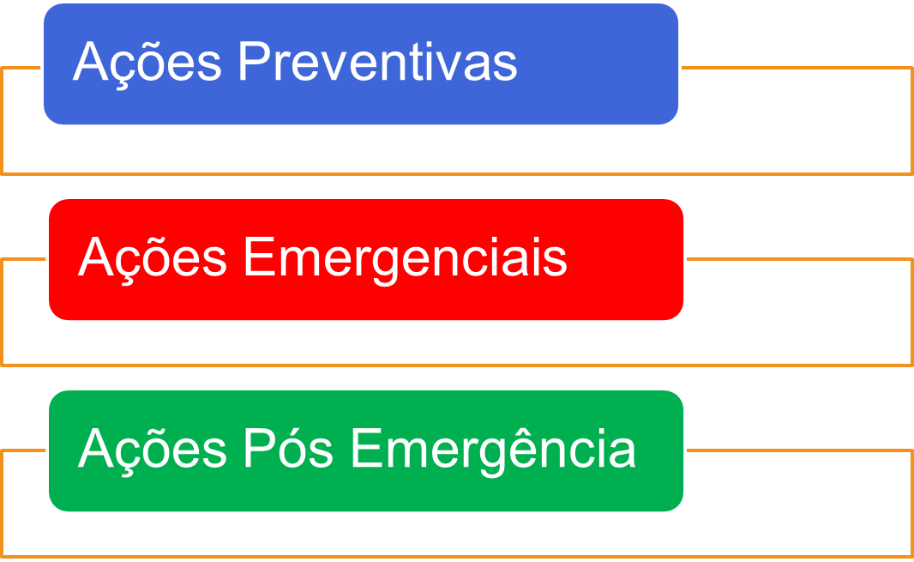
Planejamento das Ações Socioassistenciais

Slide 11
SEDESE
Necessidade de criação de um Protocolo de atuação e gerenciamento das situações de Emergência e Calamidade Pública

Slide 12
Protocolo de Atuação e Gerenciamento de Situações de Emergência e Calamidade Pública - SEDESE
Conjunto de diretrizes e procedimentos para atuação da SEDESE na execução de ações de apoio, acompanhamento, monitoramento e resposta da gestão estadual aos municípios no enfrentamento dos impactos provocados por eventos adversos e que se encontram em situação de emergência ou calamidade pública.
As unidades administrativas SEDESE envolvidas são: Gabinete da Secretaria de Estado de Desenvolvimento Social, Subsecretaria de Assistência Social - SUBAS que inclui: Superintendência de Proteção Social Básica; Superintendência de Proteção Social Especial; Superintendência de Vigilância e Capacitação; Assessoria de Gestão do Fundo Estadual de Assistência Social e; Superintendência de Integração e segurança Alimentar e Nutricional que inclui Diretoria de Coordenação Regional e 22 Diretorias Regionais da SEDESE

Slide 13
O que diz o protocolo:
Além das estruturas envolvidas e respectivas atribuições, as ações de acompanhamento e monitoramento das respostas socioassistencial e de ajuda humanitária diante das situações de emergência e calamidade pública nos municípios em Minas Gerais preveem.
Preparação: de abril a setembro de cada ano, período de elaboração, revisão e disponibilização de materiais técnicos, articulação com demais órgãos e políticas, elaboração, revisão e pactuação de fluxos, levantamento de informações, capacitação técnica de gestores e técnicos municipais, por meio de eventos técnicos, oficinas, capacitação e encontros regionais com gestores e técnicos municipais.
Cenário 1 de criticidade: a partir de outubro, com o início do período chuvoso. menos de 50 Municípios
Cenário 2 de criticidade: a partir de novembro - até 199 Municípios
Cenário 3 de criticidade: mais de 200 Municípios em situação de emergência. Fase crítica que exigirá concentração e mobilização intensa de esforços de toda a Secretaria no apoio e acompanhamento dos municípios atingidos.
Níveis e intensidade de desastres conforme tipos de danos

Slide 14
São diretrizes da atuação da SEDESE:
Atuação alinhada às diretrizes estabelecidas pelo Gabinete Militar do Governador, por meio da Coordenação Estadual de Defesa Civil de Minas Gerais e do Grupo Estratégico de Resposta - GER.
Articulação intersetorial, no âmbito da SEDESE e demais secretarias estaduais, como a Coordenadoria Estadual de Defesa Civil - CEDEC, o Serviço Social Autônomo - SERVAS, a Secretaria de Estado de Saúde, a Secretaria de Estado de Educação e a Secretaria de Estado de Infraestrutura e Mobilidade, etc
Articulação interinstitucional - Sistema de Justiça em Minas Gerais - Poder Judiciário, o Ministério Público Estadual e a Defensoria Pública Estadual.
Coordenação, no nível central da SEDESE por meio da SUBAS e descentralização das ações de apoio técnico e acompanhamento aos municípios atingidos, por meio das Diretorias Regionais da SEDESE;
Atuação com base nas demandas identificadas pelo apoio direto aos municípios
Planejamento estratégico das ações, em consonância com os parâmetros e diretrizes já previstas em documentos estaduais e nacionais, especialmente quanto à atuação socioassistencial em contextos de emergência e calamidade pública.
Resposta rápida e assertiva, com base nos dados e informações coletadas junto aos municípios e extraídas de bases oficiais, a partir de fluxos definidos junto aos demais órgãos estaduais.

Slide 15
Atuação da SEDESE
Articulação com o Grupo Estratégico de Resposta - GER, no nível gerencial, para encaminhamento das demandas de apoio material e de ajuda humanitária;
Apoio, orientação e acompanhamento dos municípios atingidos: gestores e técnicos municipais por meio de telefone, grupos de mensagens com gestores, regionais e outros órgãos;
Elaboração e divulgação de materiais técnicos e de orientação;
Levantamento de informações, análise de dados, sistematização de informações, produção de relatórios;
Apoio técnico especializado, a partir das demandas apresentadas e acompanhamento dos municípios atingidos

Slide 16
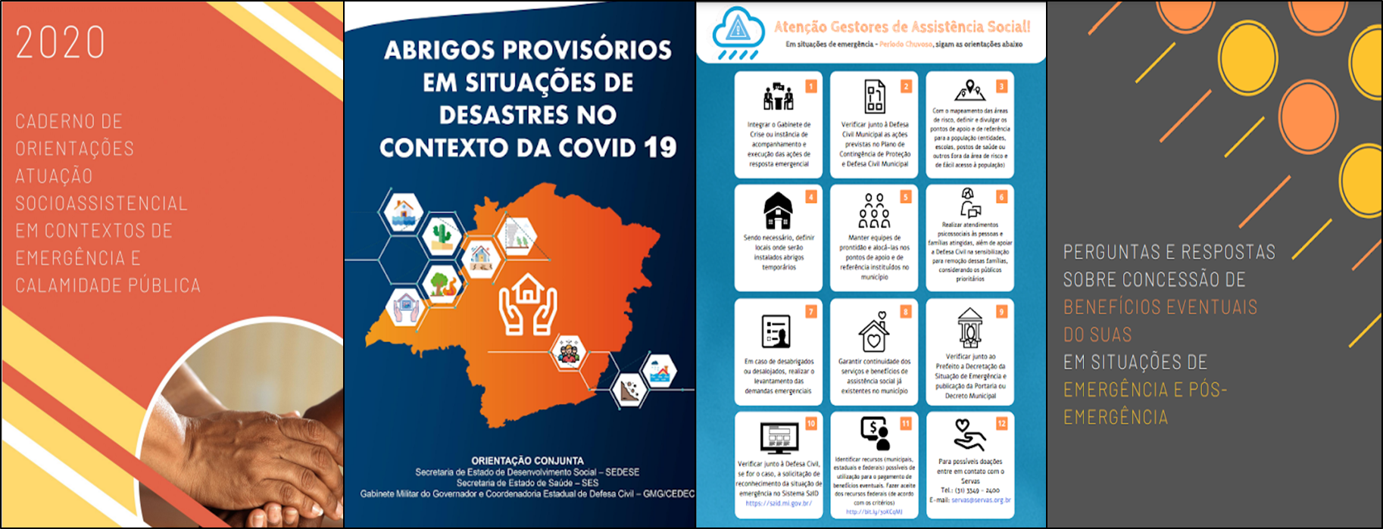
Materiais
Disponíveis em: https://blog.social.mg.gov.br/calamidade-publica-e-emergencia-social/

Slide 17
Resultados
Produção de materiais técnicos sobre a atuação da Política de Assistência Social em eventos adversos - temática é recente;
Realização de encontros técnicos, oficinas, capacitação, cursos sobre o tema para gestores e técnicos municipais de todas as regionais;
Apoio técnico sistemático - presencial e à distância - durante os períodos de maior incidência dos eventos (mobilização das equipes do órgão central e Diretorias Regionais da SEDESE);
Curso EAD - 2023

Slide 18
Resultados
Recupera Minas (já finalizado);
Adiantamento de parcelas do acordo - passivo Piso Mineiro 2017/2018;
Recurso Federal (Serviço de Proteção em Situações de Calamidades Públicas e Emergências)
Nova Ação orçamentária - LOA 2023

Slide 19
Alguns desafios
Promover de capacitação permanente das equipes e gestores municipais de assistência social (inclusive para troca de experiências e de boas práticas);
Melhorar a articulação entre gestores e técnicos municipais e defesa civil municipal;
Criar/desenvolver cultura do planejamento, preparação, mitigação e gestão de riscos em situações de emergência / calamidade junto às equipes do SUAS nos municípios;
Criar cofinanciamento permanente para ações de resposta socioassistencial, considerando os eventos dos últimos anos;
Melhorar a articulação entre a Política de Assistência Social e a Política de Habitação, especialmente quanto à habitação de interesse social;
Ampliar as ações no pós-emergência, considerando a garantia da proteção do público já inserido nos serviços, programas, projetos e benefícios, bem como de novos públicos que demandam a inserção.

Slide 20
Principais oportunidades da atuação conjunta, alinhada e articulada
Considerando as responsabilidades, limites de atuação, mapeamentos e diagnósticos, planejamentos, fluxos e protocolos pactuados previamente
Maior preparação das equipes envolvidas e organização das ações emergenciais;
Maior assertividade e agilidade nas respostas por parte das equipes socioassistenciais;
Atendimento qualificado das demandas emergenciais de pessoas e famílias atingidas, sobretudo aquelas com vulnerabilidade agravada;

Slide 21
AGRADECEMOS A ATENÇÃO!
Subsecretaria de Assistência Social
SEDESE
https://blog.social.mg.gov.br/
pse@social.mg.gov.br
(31) 9 8414-3074

